Slide 1
技术经济学

Slide 2
第四章 确定性评价方法
技术经济学 第4章 确定性评价方法

Slide 3
本章教学要点
1
掌握各种静态和动态评价方法
2
掌握各种方法中相应指标的含义，计算方法和评价准则
3
熟练使用各种评价方法进行评价
4
掌握备选方案经济效果评价的标准和运用
技术经济学 第4章 确定性评价方法

Slide 4

投资项目经济评价的指标
时间型指标
投资回收期、贷款偿还期
价值型指标
净现值、费用现值
效率型指标
投资利润率、内部收益率
技术经济学 第4章 确定性评价方法

Slide 5

第一节 静态评价方法
静态评价方法是在不考虑资金时间价值的前提下，对方案在研究期内的收支情况进行分析、评价的方法。
静态评价方法比较简单，易于计算，主要用于投资方案的初选阶段。
静态评价方法主要有静态投资回收期法、投资收益率法等。
技术经济学 第4章 确定性评价方法

Slide 6
方法一：静态投资回收期法
投资回收期
是指项目投产后的净收益抵偿全部投资所需要的时间，它反映项目财务上的投资回收能力的重要指标。
静态投资回收期
动态投资回收期
技术经济学 第4章 确定性评价方法

Slide 7
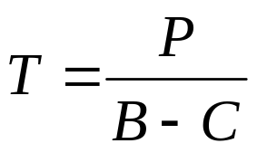
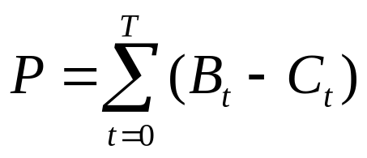
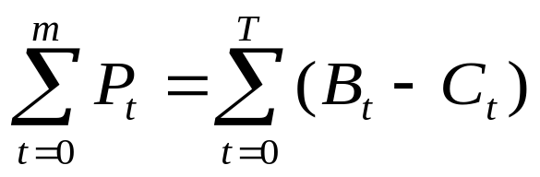
方法一：静态投资回收期法
分为三种情况：
期初一次性支付投资，每年净现金收益不变
期初一次性支付投资，每年净现金收益变化
分期投资，每年净现金收益变化
技术经济学 第4章 确定性评价方法

Slide 8
方法一：静态投资回收期法
优点
（1）简单、直观，能反映初始投资得到补偿的速度；（2）不仅在一定程度上反映了投资效果的优劣，而且也反映了投资项目的风险大小；
缺点
（1）静态投资回收期没有考虑资金的时间价值；
（2）舍弃了投资回收期以后的项目收支状况，只是一种阶段型的效益分析
技术经济学 第4章 确定性评价方法

Slide 9
例题
某项目的投资及净现金流量数据如表4-1所示，试计算该项目的静态投资回收期。
表4-1 某项目的投资及净现金流量 单位：万元
项目 年份 | 0 | 1 | 2 | 3 | 4 | 5 | 6
1、总投资 | 6000 | 4000
2、收入 |  |  | 5000 | 6000 | 8000 | 8000 | 7500
3、支出 |  |  | 2000 | 2500 | 3000 | 3500 | 3500
4、净现金收入 |  |  | 3000 | 3500 | 5000 | 4500 | 4000
5、累计净现金流量 | -6000 | -10000 | -7000 | -3500 | 1500 | 6000 | 10000
技术经济学 第4章 确定性评价方法

Slide 10

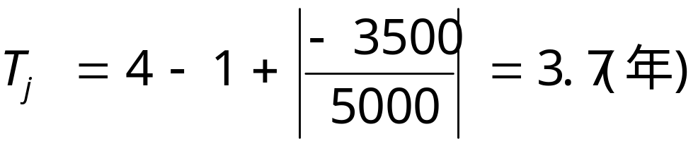
解答
解：引用线性插值法计算静态投资回收期，其计算公式为：
从表4-1可见，静态投资回收期在3年到4年之间，根据公式（4-2）有
技术经济学 第4章 确定性评价方法

Slide 11
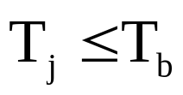


方法一：静态投资回收期法
单一方案判别标准
若 ，投资方案可以考虑接受
若 ，投资方案应予拒绝
对于行业基准投资回收期 的选择可参照国外某些国家规定的参数值，同时可借鉴国内外同行业的历史数据并加以必要的修正。
部门 | 交通 | 燃料动力 | 冶金 | 煤炭 | 化学 | 机械 | 轻工 | 其它
P_{c} | 10 | 7~10 | 7 | 5 | 3~5 | 3~5 | 3~5 | <7
技术经济学 第4章 确定性评价方法

Slide 12

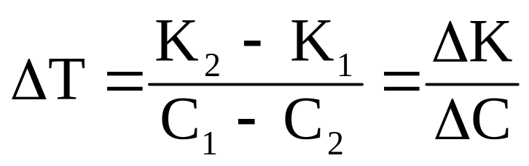








方法一：静态投资回收期法
差额投资回收期（记作 ）法是一种简便的静态方案比较方法，可用于初期评价。
——静态差额投资回收期
——分别代表方案I和方案II的初始投资，且
——分别代表方案I和方案II经营成本，且
——表示方案II比方案I多追加的投资，且
——表示方案I比方案II节约的经营费用，且
技术经济学 第4章 确定性评价方法

Slide 13
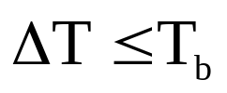
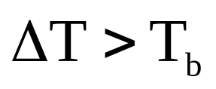
方法一：静态投资回收期法
判别准则
当 时，投资大的方案为优选方案；
当 时，投资小的方案为优选方案
对多方案进行择优决策的方法是：
  先按各可行方案投资额的大小顺序，由小到大依次排列，然后采用环比计算追加投资回收期，逐个比较，进行替代式淘汰，最后留下的一个方案为最优方案。
技术经济学 第4章 确定性评价方法

Slide 14

例题
某企业要对某成套设备进行技术改造，提出了三个方案。各方案投资总额及年经营费用见表4-2，且方案I已被认为是合理的，若标准投资回收期 =5年，试选出最优方案。
表4-2 设备技术改造方案数据表
方案 | 投资总额（万元） | 年经营费用（万元）
I | 275 | 230
II | 335 | 215
III | 365 | 210
技术经济学 第4章 确定性评价方法

Slide 15

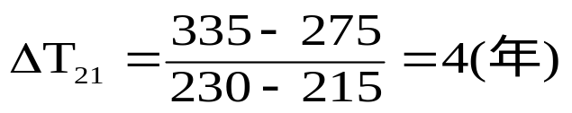



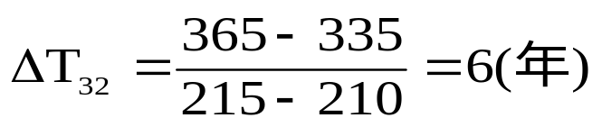
解答
解：因方案I投资最少，且已被认为是合理的，以其为比较基础，计算方案II 相对方案I的追加投资回收期 为
由于 < =5年，说明方案II优于方案I。淘汰方案I，用方案II代替方案I，再计算方案III相对方案II的追加投资回收期 。
由于 > =5年，说明方案III不可取，应舍弃。故最优方案为方案II。
技术经济学 第4章 确定性评价方法

Slide 16
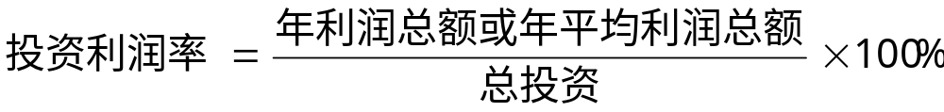
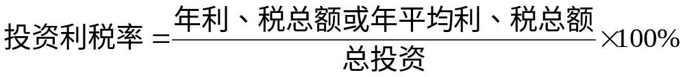
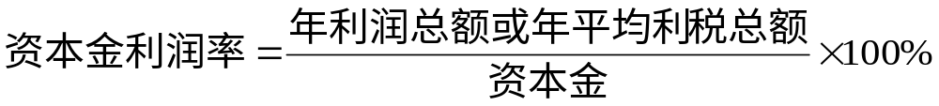
方法二：投资收益率法
投资利润率
年利润总额=年产品销售收入—年总成本—年销售税金及附加
总投资=固定资产投资+建设期利息+流动资金
投资利税率
年利税总额=年利润总额+年销售税金及附加
资本金利润率
技术经济学 第4章 确定性评价方法

Slide 17
例题
某项目寿命期内的有关资料见表4-3，求该项目的投资利润率（表中年序均为年末）。
表4-3 某项目寿命期数据表 单位：万元
年份 项目 | 前期 | 建设期 |  | 投产期 |  | 达产期
 | 0 | 1 | 2 | 3 | 4 | 5 | 6 | 7 | 8 | 9 | 10
固定资产投资 | 10 | 30 | 10
流动资金 |  |  |  | 10 | 20
净收入 |  |  |  | 5 | 10 | 20 | 20 | 20 | 20 | 20 | 20
技术经济学 第4章 确定性评价方法

Slide 18
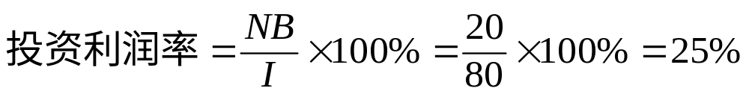
解答
解：取正常年份的净收入NB=20万元，I=80万元。所以根据式（4-5）有
答：该项目的投资利润率为25%。
技术经济学 第4章 确定性评价方法

Slide 19
第二节 动态评价方法
动态评价方法
动态投资
回收期法
现值法
年值法
内部收益率法
技术经济学 第4章 确定性评价方法

Slide 20
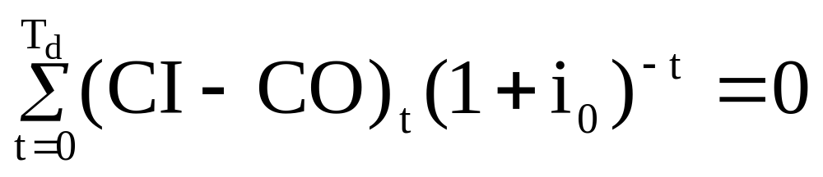
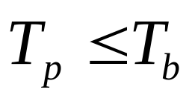
方法一：动态投资回收期法
考虑资金时间价值后一种评价指标
判别标准： （标准的投资回收期）
技术经济学 第4章 确定性评价方法

Slide 21

例题
用表4-4所示数据计算某项目的动态投资回收期（ =10%）。
表4-4 某项目的投资及净现金流量 单位：万元
项目 年份 | 0 | 1 | 2 | 3 | 4 | 5 | 6
1、现金流入 |  |  | 5000 | 6000 | 8000 | 8000 | 7500
2、现金流出 | 6000 | 4000 | 2000 | 2500 | 3000 | 3500 | 3500
3、净现金流量（1-2） | -6000 | -4000 | 3000 | 3500 | 5000 | 4500 | 4000
4、净现金流量折现值（i=10%） | -6000 | -3636 | 2479 | 2630 | 3415 | 2794 | 2258
5、累计净现金流量折现值 | -6000 | -9636 | -7157 | -4527 | -1112 | 1682 | 3940
技术经济学 第4章 确定性评价方法

Slide 22
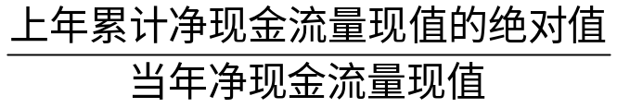
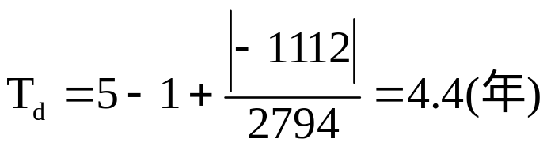
解答
常用累计计算法求解动态投资回收期，其计算公式为：
解：根据式（4-10），利用表4-4中有关数据，该项目的动态投资回收期为
答：该项目的动态投资回收期为4.4年。
技术经济学 第4章 确定性评价方法

Slide 23
方法二：现值法
将各方案的各年收益、费用或净现金流量，按照要求达到的折现率折算到期初的现值，并根据现值之和来评价、选择方案的方法。
技术经济学 第4章 确定性评价方法

Slide 24
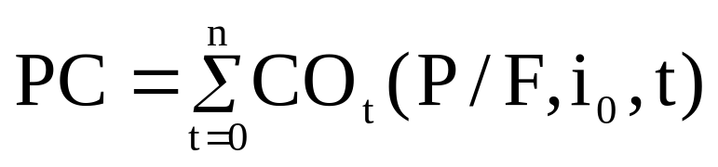
方法二：现值法
一、费用现值（PC）
应用条件
对两个以上方案比较选优，如果诸方案的产
出价值相等，但其难以用货币计量时。
计算公式
评判标准
费用现值最小的方案为最优
技术经济学 第4章 确定性评价方法

Slide 25
例题
比较方案的寿命期相同
某项目有三个方案A、B、C，均能满足同样的需要，但各方案的投资及年运营费用不同，如表4-5所示。在基准收益率为15%的情况下，采用费用现值法评价。
表4-5 三个方案的费用数据表 单位：万元
方案 | 期初投资 | 1~5年运营费用 | 6~10年运营费用
A | 70 | 13 | 13
B | 100 | 10 | 10
C | 110 | 5 | 8
技术经济学 第4章 确定性评价方法

Slide 26



解答
解：各方案的费用现值计算如下:
由于 <
故方案A最优，方案C次之，方案B最差。
技术经济学 第4章 确定性评价方法

Slide 27
例题
比较方案的寿命期不相同
某企业购买辅助设备空压机，可供选择的两种方案I和II ，均能满足相同的工作要求，其有关资料见表4-6。基准收益率为15%，试比较两方案。
表4-6 两方案的费用数据表 单位：元
项目 方案 | 投资 | 年操作费 | 寿命（年） | 残值
I | 30000 | 20000 | 6 | 5000
II | 40000 | 18000 | 9 | 0
技术经济学 第4章 确定性评价方法

Slide 28
解答
解：由于两方案的寿命期不同，分别为6年和9年，取两方案的寿命期的最小公倍数18年作为共同的研究周期，画出两方案的现金流量图如图4-1和图4-2所示。
因为，所以空压机方案II为优
5 000
5 000
5 000
0 1 2 3 4 5 6 7 8 9 10 11 12 13 14 15 16 17 18
0 1 2 3 4 5 6 7 8 9 10 11 12 13 14 15 16 17 18
·
·
·
·
·
·
·
·
·
·
·
·
·
·
·
·
·
·
·
·
·
·
·
·
·
·
·
·
·
·
·
·
·
·
·
·
·
·
18000
20000
30000 30000 30000
40000 40000
技术经济学 第4章 确定性评价方法

Slide 29
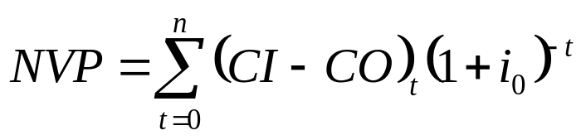
方法二：现值法
二、净现值法（NPV）
是指建设项目在整个计算期内总收益现值与总费用现值的代数和。
计算公式
评判标准
  单一方案
NPV>0，方案达到基准收益水平且尚有盈余，方案可行
NPV=0，方案投资效果正好等于标准收益率
NPV<0，方案投资没有达到基准的收益水平，予以拒绝
  多个方案
净现值最大准则
技术经济学 第4章 确定性评价方法

Slide 30

方法二：现值法
净现值法的实质
  如果NPV=0，说明该方案的投资收益率达到了行业或部门规定的基准收益率水平；
  如果NPV>0，说明该方案的投资收益率达到行业或部门规定的基准收益率外，还有超额收益。
判断题：方案的净现值如果小于零，则表示方案发生亏损。
技术经济学 第4章 确定性评价方法

Slide 31
方法二：现值法
关于基准收益率i₀的讨论
在净现值的计算中，如果方案的现金流量数据不变而按不同的折现率来计算，则可得出一系列相对应的净现值数据。这样就构成净现值对折现率的函数关系。
年末 | 现金流量（万元） | i(%) | NVP(i)=-1000+400(P/A，i，4）
0 1 2 3 4 | -1000 400 400 400 400 | 0 10 20 22 30 40 50 ∞ | 600 268 35 0 -133 -260 -358 -1000
技术经济学 第4章 确定性评价方法

Slide 32
方法二：现值法
净现值函数特点
同一现金流量其净现值随折现率的增大而逐渐减小。
净现值函数曲线与横坐标相交处的折现率称为内部收益率。
NPV
A
O
i*
B
i(%)
－K₀
技术经济学 第4章 确定性评价方法

Slide 33
例题
有两种车床都能满足相同的需要，有关资料如表4-7所示。试用净现值法确定选择哪种车床为优。
表4-7 两种车床相关资料表 单位：元
项目 方案 | 投资 | 寿命 | 残值 | 年收入 | 年支出 | 基 准 折现率 | 研 究 周 期
车床A | 10000 | 5年 | 2000 | 5000 | 2200 | 8% | 10年
车床B | 15000 | 10年 | 0 | 7000 | 4500 | 8% | 10年
技术经济学 第4章 确定性评价方法

Slide 34




解答
解：由于A、B两种车床使用寿命不同，用净现值法评价时，必须用研究周期，即用A、B两车床寿命的最小公倍数10年。A、B两方案的现金流量图如图4-3和图4-4所示。
由于 0， ，证明购买A、B车床都可行。
另 ，所以A车床为优.
2000 2000
7 000 7 000 7 000 7 000
5 000
5 000
0 1 2 3 4 5 6 7 8 9 10
·
·
·
·
·
·
·
·
·
·
·
0 1 2 3 4 5 6 7 8 9 10
·
·
·
·
·
·
·
·
·
·
·
4 500 4 500 4 500 4 500
2 200
2 200
i=8%
i=8%
15 000
10 000
10 000
技术经济学 第4章 确定性评价方法

Slide 35
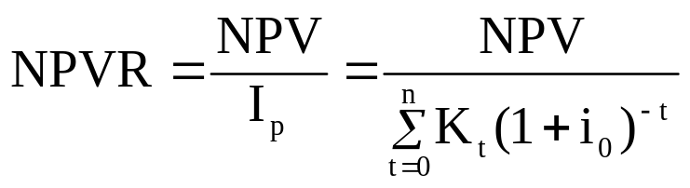
方法二：现值法
三、净现值率法（NPVR）
项目净现值与全部投资现值之比
判别标准
  评价单一投资方案时，其判断标准与净现值指标一致。
  在多个互斥方案比较优选中，净现值率大于等于零，且最大者为优。
技术经济学 第4章 确定性评价方法

Slide 36
例题
某投资项目有A、B两个方案，有关数据如表4-8所示。基准收益率为10%，问哪个方案较优？
表4-8 A、B投资项目数据表 单位：元
项目 | A方案 | B方案
投资 | 150000 | 30000
年收益 | 31000 | 11000
寿命（年） | 10 | 20
残值 | 15000 | 1000
技术经济学 第4章 确定性评价方法

Slide 37

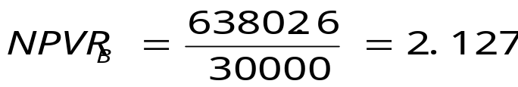


解答
解法一（重置法求解）：由于A、B方案的寿命期不相同，故假设方案在研究期内多次重复实施。 取10和20的最小公倍数20作为共同的研究期，画出A、B方案的现金流量图，如图4-6、图4-7所示。
由于 ，所以B方案比A方案优。
15000
15000
1000
31000
31000
11000
11000
11000
11000
31000
31000
0 1 2 9 10 18 19 20
·
·
… …
0 1 2 9 10 18 19 20
·
·
·
·
·
·
·
… …
·
·
·
·
·
30000
150000
150000
技术经济学 第4章 确定性评价方法

Slide 38
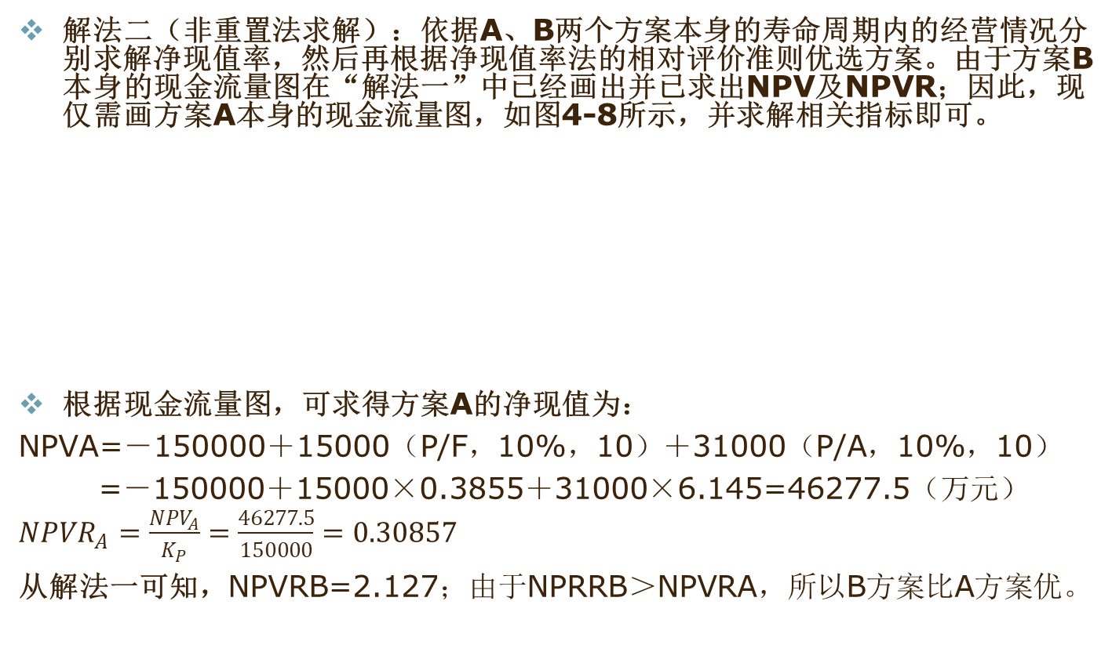
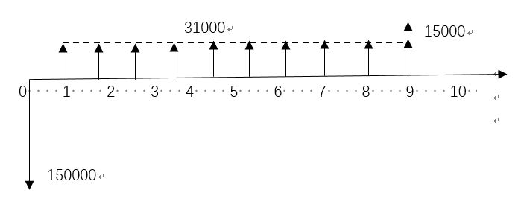
技术经济学 第4章 确定性评价方法

Slide 39
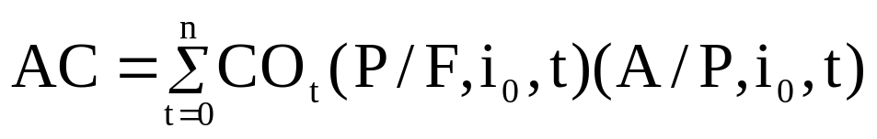
方法三：年值法
一、费用年值法（AC）
应用条件
对两个以上方案比较选优，如果诸方案的产
出价值相等，但其难以用货币计量时。
计算公式
判断标准
费用年值最小的方案为最优
费用年值与费用现值是等效评价指标
技术经济学 第4章 确定性评价方法

Slide 40
例题
某项目有三个方案A，B，C，均能满足同样的需要，但各方案的投资及年运营费用不同，如表4-9所示。在基准收益率=15%的情况下，采用费用年值法选优。
表4-9 三个方案的费用数据表 单位：万元
方案 | 期初投资 | 1~5年运营费用 | 6~10年运营费用
A | 70 | 13 | 13
B | 100 | 10 | 10
C | 110 | 5 | 8
技术经济学 第4章 确定性评价方法

Slide 41



解答
解：各方案的费用年值计算如下：
由于 < ,故方案A最优，C方案次之，B方案最差。
=27.921（万元）
技术经济学 第4章 确定性评价方法

Slide 42
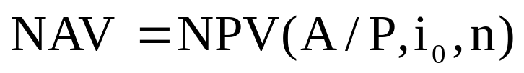
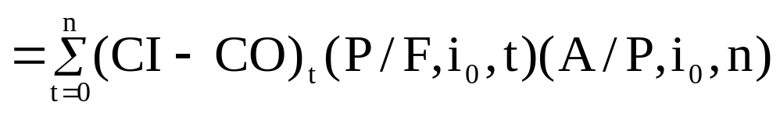


方法三：年值法
二、净年值法（NAV）
将方案的净现值折算成寿命期内各年的等额年金的技术经济评价方法。
计算公式
判断标准
单一方案：
若 ，则该投资方案可接受；
若 ，则该投资方案不能予以接受。
用于多方案比选时，NAV最大者为优。
技术经济学 第4章 确定性评价方法

Slide 43


例题
用净年值法求解[前例]。
解：
因为 ，所以A车床为优。
技术经济学 第4章 确定性评价方法

Slide 44
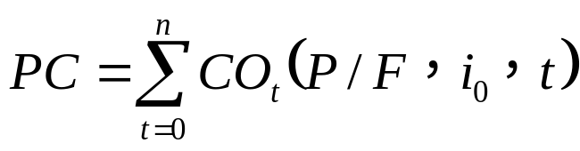
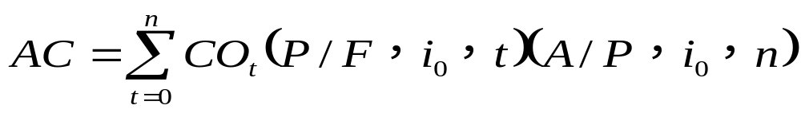
方法三：年值法
费用现值与费用年值的比较
费用现值（PC）
适用于多个方案寿命相同的情况
费用年值（AC）
适用于各方案寿命不同的情况
技术经济学 第4章 确定性评价方法

Slide 45
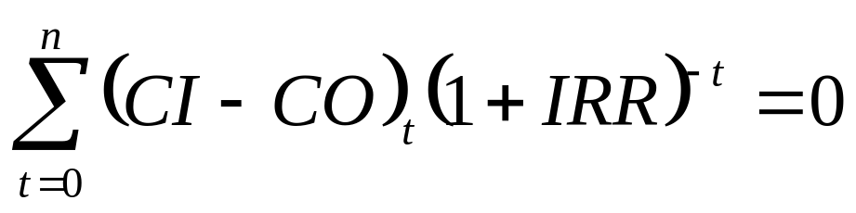
方法四：内部收益率法
内部收益率（IRR）
是指在整个计算期内项目或方案所发生的现金流入量和现金流出量的现值累计数相等时的折现率。
计算公式
技术经济学 第4章 确定性评价方法

Slide 46
方法四：内部收益率法
内部收益率的经济含义
假设某设备一次性初始投资I=10000元，使用寿命为4年，各年的净收益分别为4000元、3700元、2400元和2200元。若设备投资贷款利率为10%
年 | 净现金流量 | 年初未回收的投资 | 年初未回收的投资到年末金额 | 年末未回收的投资
0 1 2 3 4 | -10000 4000 3700 2400 2200 | 10000 7000 4000 2000 | 11000 7700 4400 2200 | 7000 4000 2000 0
技术经济学 第4章 确定性评价方法

Slide 47
方法四：内部收益率法
内部收益率的经济含义
反映了投资支出的实际盈利率，其值越高，一般说来项目的经济性越好。
IRR是项目期内没有回收的投资的盈利率。它不仅受项目初始投资大小的影响，而且受计算期内各年现金流量的影响
技术经济学 第4章 确定性评价方法

Slide 48
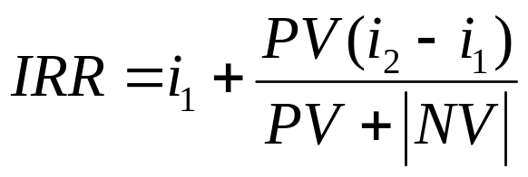
方法四：内部收益率法
内部收益率的计算
  首先绘出现金流量图
  一般可以先取行业的基准收益率作为初始收益率值
  试算：用试算折现率计算项目的净现值，如果NVP>0，说明该折现率仍偏低，需提高；如果NVP<0，说明该折现率偏大，需降低。当找到按某一个折现率所求得的净现值为正值，而按相邻一个折现率所求得的净现值为负值时，则表明内部收益率在两个折现率之间。
  用线性插值求得精确的内部收益率IRR
技术经济学 第4章 确定性评价方法

Slide 49
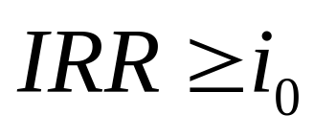
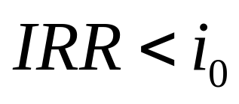
方法四：内部收益率法
评价标准
设基准收益率为i₀
若 ，则项目的经济效果可以接受
若 ，则项目在经济效果上应予否决
技术经济学 第4章 确定性评价方法

Slide 50



例题
根据表4-1和表4-4所列数据，计算该项目的内部收益率。
解：从表4-4可知，当 =10%时， 万元，说明该项目的内部收益率（IRR）大于10%，为此，提高i，如取 ，计算对应的NPV值，列于表4-10。
表4-10 20%、25%时的累计折现值 单位：万元
年份 | 0 | 1 | 2 | 3 | 4 | 5 | 6
净现金流量 | -6000 | -4000 | 3000 | 3500 | 5000 | 45000 | 4000
20%时净现金流量折现值 | -6000 | -3333 | 2083 | 2025 | 2412 | 1809 | 1340
20%时累计折现值 | -6000 | -9333 | -7250 | -5225 | -2813 | -1004 | 336
25%时净现金流量折现值 | -6000 | -3200 | 1920 | 1792 | 2048 | 1475 | 1048
25%时累计折现值 | -6000 | -9200 | -7200 | -5488 | -3440 | -1965 | -917
技术经济学 第4章 确定性评价方法

Slide 51



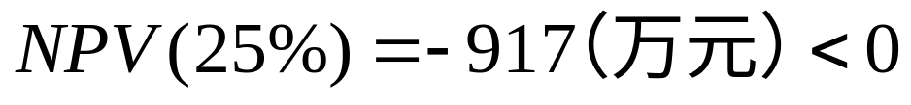
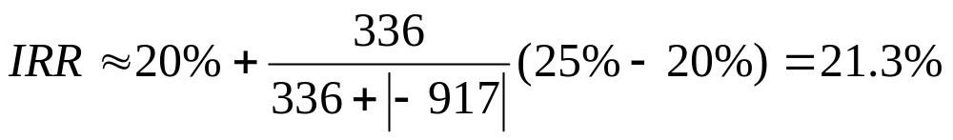
解答
由表4-10可见：
因此，
即该项目的内部收益率为21.3%。如果基准收益率为10%，则该项目在经济效果上是可以接受的。
技术经济学 第4章 确定性评价方法

Slide 52
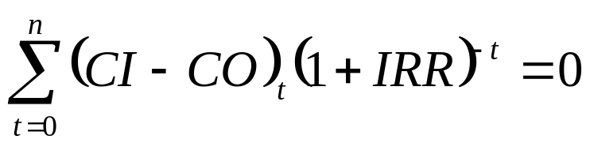
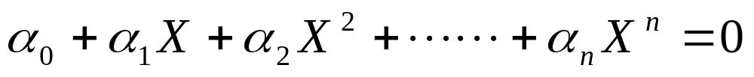
方法四：内部收益率法
关于内部收益率方程多个解的讨论
内部收益率的方程：
令式中
则上式可改写为：
技术经济学 第4章 确定性评价方法

Slide 53
方法四：内部收益率法
关于内部收益率方程多个解的讨论
常规投资项目
对于在整个计算期内净现金流量序列正负符号只变化一次的投资项目。
对于常规投资项目，只要其累计净现金流量大于零，则其内部收益率方程的正实数解是唯一的，该解就是投资项目的内部收益率。
非常规投资项目
净现金流量序列正负符号变化多次的投资项目。
对于非常规投资项目，其内部收益率方程的解可能不止一个。
技术经济学 第4章 确定性评价方法

Slide 54
方法四：内部收益率法
差额投资收益率的导出
[例]有两个互斥方案，其现金流量如表所示设标准
折现率为10%，试求最优方案。
方案 | 0 | 1 | 2 | 3 | 4 | NPV | IRR
A | -7000 | 1000 | 2000 | 6000 | 4000 | 2801.7 | 23.67%
B | -4000 | 1000 | 1000 | 3000 | 3000 | 2038.4 | 27.29%
这样会得出矛盾的结论
技术经济学 第4章 确定性评价方法

Slide 55
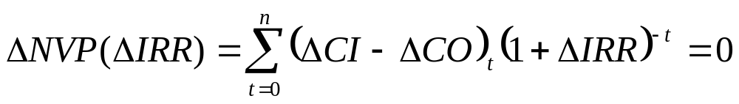



方法四：内部收益率法
增量内部收益率
当内部收益率指标用于两个方案必选时，通常采用增量内部收益率。
计算表达式为：
评判标准
  若 ，则增量投资部分达到了规定的要求，增加投资有利，投资大的方案为优；
  若 ，投资小的方案为优。
技术经济学 第4章 确定性评价方法

Slide 56

第三节 备选方案与经济性评价方法
决策过程
阶段一：寻求备选方案
阶段二：对不同备选方案作经济衡量和比较
投资方案分类
独立方案
互斥方案
混合方案
技术经济学 第4章 确定性评价方法

Slide 57
第三节 备选方案与经济性评价方法
一、独立型方案的经济效果评价
独立方案是指在一系列投资方案中，接受某一方案不受影响其它方案的接受。而且独立方案的现金流量序列是独立的，与其它投资方案不具有相关性。
独立方案的特点是具有“可加性”
独立方案的评价较简单，只需要利用合适的评价指标对方案自身的经济效果进行分析和检验，通常称为“绝对效果检验”。
技术经济学 第4章 确定性评价方法

Slide 58


第三节 备选方案与经济性评价方法
一、独立型方案的经济效果评价
常用评价指标
  净年值指标
  净现值指标
  内部收益率指标
    内部收益率是独立方案评价中应用中最为广泛的一项评价指标。
评判标准
  当 ，或 ，或时 ，方案是可行的
技术经济学 第4章 确定性评价方法

Slide 59
1.无资源限制的独立性方案评价
例题：现有三个独立型方案A、B、C，其现金流量见表4-11所示，假设基准折现率i₀=10%，在没有资金限制的条件下，请选择投资方案组合。
表4-11：独立方案A、B、C的净现金流量 单位：万元
年份 方案 | 0 | 1-10 | 残值
A | 3500 | 820 | 20
B | 4500 | 985 | 30
C | 7000 | 1000 | 50
技术经济学 第4章 确定性评价方法

Slide 60
解答
解：（1）用净现值法（NPV）判断独立方案的经济性
NPVA=-3500+820（P/A，10%，10）+20（P/F，10%，10）
=-3500+820×6.14457+20×0.38554=1546.258（万元）＞0
所以，A方案可行。
NPVB=-4500+985（P/A，10%，10）+30（P/F，10%，10）
=-4500+985×6.14457+30×0.38554=1563.968（万元）＞0
所以，B方案可行。
NPVC=-7000+1000（P/A，10%，10）+50（P/F，10%，10）
=-7000+1000×6.14457+50×0.38554=-836.153（万元）＜0
所以，C方案不可行。
用净现值法（NPV）来判断三个独立方案的经济性时，可纳入投资方案组合的是A、B两个方案。
技术经济学 第4章 确定性评价方法

Slide 61



解答
（2）用净现值法率（NPVR）判断独立方案的经济性。
所以，A方案可行。
所以，B方案可行。
所以，C方案不可行。
用净现值率法（NPVR）来判断三个独立方案的经济性时，可纳入投资方案组合的是A、B两个方案。
技术经济学 第4章 确定性评价方法

Slide 62



解答
（3）用净年值法率（NAV）判断独立方案的经济性
=1546.258×0.16275=251.65（万元）＞0
所以，A方案可行。
=1563.968×0.16275=254.53（万元）＞0
所以，B方案可行。
=-836.153×0.16275=-136.08（万元）＜0
所以，C方案不可行。
用净年值法（NAV）来判断三个独立方案的经济性时，可纳入投资方案组合的是A、B两个方案。
技术经济学 第4章 确定性评价方法

Slide 63
2.有资源限制的独立性方案评价
（1）独立方案互斥化法
例题：有三个独立型方案A、B、C，相关数据见表4-12所示，假设基准收益率i₀=10%，总投资限额为6000万元，请用独立方案互斥化法选择投资方案组合。
表4-12：独立型方案A、B、C的相关数据
方案 | 投资（万元） | 净现金流量 （万元） | 残值（万元） | 寿命期（年）
A | 2680 | 800 | 45 | 10
B | 3000 | 985 | 60 | 10
C | 2800 | 900 | 50 | 10
技术经济学 第4章 确定性评价方法

Slide 64
解答
解： A、B、C三个方案的投资总额为2680+3000+2800=8480万元，超过了投资限额6000万元。所以，不可能同时选择三个方案，最多只能选两个方案。
独立方案的互斥化的基本步骤为：
第一步：把独立型方案按所有的可能性组合进行组合，此时，有A、B、C三个方案，所有的可能性组合有7种，即A；B；C；A+B；A+C；B+C和A+B+C共七种。组合结果见表4-13所示。
第二步：在所有可能性的组合中，把明显不符合要求的方案组合删除。此时A+B+C三个方案组合已超过投资限额，因此，可删除（可不计算）。
第三步：采用净现值法、差额内部收益率法选择最优方案组合。
技术经济学 第4章 确定性评价方法

Slide 65
解答
表4-13：用净现值法优选最佳投资方案组合
序号 | 方案组合 | 投资 | NPV | 决策
1 | A | 2680 | 2253.01
2 | B | 3000 | 3075.53
3 | C | 2800 | 2749.39
4 | A+B | 5680 | 5328.54
5 | A+C | 5480 | 5002.40
6 | B+C | 5800 | 5824.92 | 最大，最优
7 | A+B+C | 8480 |  | 超过投资限额
从表4-13可知，最优的投资方案组合应选择独立方案B与C。
独立方案互斥化法比较适合于方案数量较少的情况，如果方案数量较多，则方案组合数将会成倍增加，导致计算工作量反而大量增加。如果方案数量较多时，可采用效率指标排序法用于投资方案选择。
技术经济学 第4章 确定性评价方法

Slide 66
2.有资源限制的独立性方案评价
（2）效率指标排序法
例题：现有A、B、C、D、E五个独立型方案，相关数据见表4-14所示，假设基准折现率i₀=10%，若总投资限额为18000万元。请用效率型指标（NPVR）排序法优选投资方案。
表4-14 五个独立型方案（A.B.C.D.E）有关数据
方案 | 投资 （万元） | 年净收益 （万元） | 残值 （万元） | 寿命期年限 （年）
A | 3200 | 1200 | 100 | 10
B | 3500 | 1600 | 180 | 10
C | 3900 | 1660 | 200 | 10
D | 4300 | 1850 | 250 | 10
E | 4800 | 2280 | 300 | 10
技术经济学 第4章 确定性评价方法

Slide 67
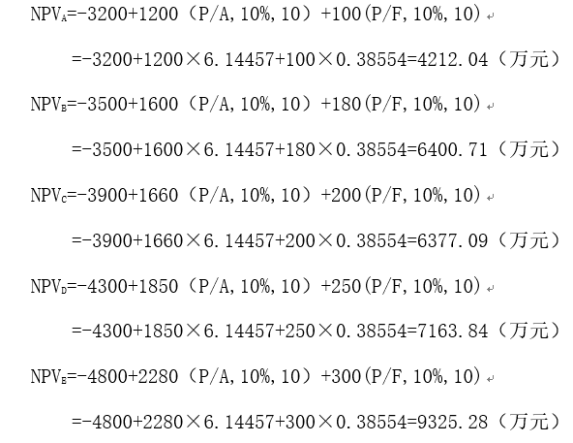
解答
解：（1）分别求解五个独立型方案的净现值（NPV）
技术经济学 第4章 确定性评价方法

Slide 68
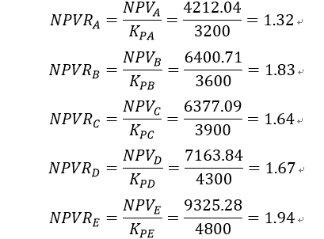
解答
解：（2）分别求解五个独立型方案的效率型指标（NPVR）
将五个独立型方案的效率型指标（NPVR）列表并排序，见表4-15所示。
技术经济学 第4章 确定性评价方法

Slide 69
解答
表4-15 五个独立型效率型指标及排序
方案 | 净现值（万元） | 净现值率 | 排序
A | 4212.04 | 1.32 | 5
B | 6400.71 | 1.83 | 2
C | 6377.09 | 1.64 | 4
D | 7163.84 | 1.67 | 3
E | 7604.80 | 1.94 | 1
由表4-15可知，五个方案的净现值率均大于零，可知五个方案均为可行方案，可作为备选方案。同时，根据净现值率从大到小的排序可知，方案的优先顺序为E-B-D-C-A，经计算前四个方案E-B-D-C的投资额为16500万元＜18000万元（投资限额），但不能同时选五个方案，因为五个方案的投资总和为19700万元超过了投资投资限额。所以，当投资限额为1800万元时，最优的投资方案组合是：E、B、D、C。
技术经济学 第4章 确定性评价方法

Slide 70
第三节 备选方案与经济性评价方法
二、互斥型方案的经济效果评价
投资方案之间假如存在着互不相容、互相排斥的关系，这些方案称为互斥方案。
对多个互斥方案进行评价优选时，首先分析各方案本身的经济效果（绝对经济效果分析）；在确认各方案经济可行性的基础上，通过方案比选（相对经济效果分析），从中选出最优方案。
技术经济学 第4章 确定性评价方法

Slide 71
第三节 备选方案与经济性评价方法
二、互斥型方案的经济效果评价
常用评价指标
  净现值、净年值
  费用现值、费用年值
  差额内部收益率
评判标准
  净年值大于或等于零且净年值最大的方案是最优可行方案
  费用现值或费用年值最小者为最优方案。
技术经济学 第4章 确定性评价方法

Slide 72

寿命相等的互斥型方案经济效果评价
1、净现值法（净年值法、费用现值法、费用年值法）
[例题] 设A、B两个方案为互斥方案，其寿命期内各年的净现金流量如表4-12所示。试用净现值法进行选择（ ）。
表4-16 互斥方案A、B的现金流量表 单位：万元
方案 年末 | 0 | 1~10
A | -502 | 100
B | -629 | 150
技术经济学 第4章 确定性评价方法

Slide 73


解答
解：计算并判断如下：
（1）计算各方案的绝对经济效果并加以检验。根据净现值的计算公式计算两方案的净现值如下：
由于 ， ，故这两个方案均通过了绝对经济效果检验，即它们在经济效果上均是可行的。
技术经济学 第4章 确定性评价方法

Slide 74

解答
（2）计算两方案的相对经济效果。采用净现值法时，两方案的相对经济效果为
由于 ，故认为B方案优于A方案，记作B>A。
（3）确定最优方案。由于A、B两方案均通过绝对经济效果检验，且相对经济效果检验的结论是B>A，故应选择B方案，拒绝A方案。
技术经济学 第4章 确定性评价方法

Slide 75
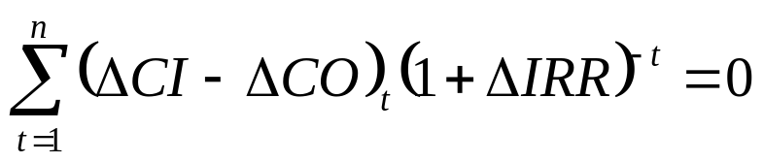


寿命相等的互斥型方案经济效果评价
2、差额投资内部收益率
用此法对两个或两个以上投资规模不同的互斥方案比选时，实质上是要考察其增量投资的经济效果如何。可表达为：
差额投资内部收益率可用线性插值法求得
互斥方案优选中
当 ，应选投资大的方案
当 ，应选投资小的方案
只能反映差额投资的经济性，而不能反映方案自身的经济性，因此只能用于方案比较
技术经济学 第4章 确定性评价方法

Slide 76


寿命相等的互斥型方案经济效果评价
2、差额投资内部收益率
在互斥方案比选时，应用差额投资内部收益率法的基本操作程序是：
（1）计算每个方案的内部收益率，淘汰内部收益率小于基准收益率的方案；
（2）按照各方案的初始投资大小，依次排序；
（3）按上述排列次序，逐一计算两个方案的增量内部收益率。若 ，选投资大的方案，若 ，选投资小的方案。
（4）将选出的方案再与下一个方案进行比较，以此类推，直到确定最优方案
技术经济学 第4章 确定性评价方法

Slide 77
例题
设A、B、C 为互斥方案，现金流量如表4-17所示。选择最优方案。
表4-13 A、B、C 互斥方案的现金流量表 单位：万元
方案 | 期初投资 | 净收益（1~10年）
A | 5000 | 1400
B | 8000 | 1900
C | 10000 | 2500
技术经济学 第4章 确定性评价方法

Slide 78







解答
解：用增量内部收益率法比较选择，按投资由小到大排列次序为A、B、C，A方案为第一方案。首先计算第一方案的内部收益率，然后依次比较，过程如下：
（1）A：
解得：
，所以保留A方案。
（2）B-A：
解得：
，所以选择投资小的A方案。
（3）C-A：
解得：
当 选投资大的C方案；
当 选投资小的A方案。
技术经济学 第4章 确定性评价方法

Slide 79
寿命不相等的互斥型方案经济效果评价
1、净年值法
最为简便的方法。
评价标准为：净年值大于或等于零且净年值最大的方案是最优可行方案。
2、净现值法
寿命期最小公倍数法。取各备选方案寿命期的最小公倍数作为共同分析期，对寿命期小于分析期的技术方案可以假设方案在寿命期结束后按原方案重复实施若干次，直至达到分析期。
分析期截止法。根据对未来市场情况和技术发展的预测直接选取一个合适的分析期，一般取寿命最短方案的寿命期为分析期，并对各方案在分析期末的资产余值进行估价，到分析期结束时回收资产余值。
技术经济学 第4章 确定性评价方法

Slide 80

例题
某公司计划更新一台设备，有两方案可供选择，有关数据如表4-18所示。试作决策（ ）。
表4-18 两方案现金流量表 单位：元
方案 | 初投资 | 寿命（年） | 残值 | 运行费
设备A | 34000 | 3 | 1000 | 20000
设备B | 65000 | 6 | 5000 | 18000
技术经济学 第4章 确定性评价方法

Slide 81

解答
解：计算两方案费用年值：
，所以应选B设备
技术经济学 第4章 确定性评价方法

Slide 82
例题
设备A、B均可满足使用需求，有关资料如表4-19所示。取 。设备A，4年后的残值为800元；设备B，4年后的残值为80000元，比较两设备。
表4-19 设备A、B现金流量 单位：元
设备 | 投资 | 每年末净收益 | 寿命
A | 100000 | 40000 | 4年
B | 200000 | 53000 | 6年
技术经济学 第4章 确定性评价方法

Slide 83

解答
解：两设备均可满足使用需求，可用分析期截止法比较，选设备A的寿命4年为分析期，则设备B取前4年（包括第4年末的残值80000元）的现金流量，将其与设备A方案来比较。两方案净现值为
=27346.4（元）
=22650（元）
，所以A设备方案为优。
技术经济学 第4章 确定性评价方法

Slide 84
第三节 备选方案与经济性评价方法
三、混合型方案的经济效果评价
对比方案众多，方案之间的关系即可能受投资总额的约束，也可能体现为现金流量相关或者方案之间的某种依存和互补关系。这些方案我们称之为“混合相关”型方案。
混合型方案的评价和选择的基本程序是：
  1）形成所有可能的组间方案独立、组内方案互斥的方案组合；
  2）以互斥型方案比选原则进行组内方案比选；
  3）在总的投资限额下，以独立型方案的比选原则选择最优的方案组合。
技术经济学 第4章 确定性评价方法

Slide 85
本章案例
——某物流设备制造公司的项目评价

Slide 86

本章小结
静态评价方法
静态投资回收期法
投资收益率法：投资利润率、投资利税率、资本金利润率。
动态投资回收期法
确定性评价方法
现值法：费用现值法、净现值法和净现值率法。
动态评价方法
年值法：费用年值法和等年值法。
内部收益率法
独立型方案的经济效果评价：用净现值法、净年值法和内部收益率法评价方案的结论是一致的。
备选方案与经济性评价方法
互斥型方案的经济效果评价：区分寿命相等与寿命不等两种情况进行经济效果评价。
混合型方案的经济效果评价
技术经济学 第4章 确定性评价方法

Slide 87

本章思考题
1. 经济效果评价方法有哪些?
2. 经济效果评价指标有哪些类型?
3. 静态评价指标和动态评价指标有何区别?
4. 如何理解投资回收期? 投资回收期如何计算?
5. 什么是内部收益率? 内部收益率的本质如何理解?
6. 什么是净现值? 净现值小于零是什么意思?
7. 能否运用内部收益率指标进行方案优劣的比较，为什么?
8. 确定性评价方法中的静态评价方法和动态评价方法有何区别和联系？试列表比较。
9. 独立方案的选择、互斥方案的选择和混合方案的选择三者之间有何异同 ？
技术经济学 第4章 确定性评价方法

Slide 88
本章练习题
1、某方案的现金流量如下表所示，，试求该投资方案的静态投资回收期和动态投资回收期。
表4-16 方案现金流量表 单位：万元
2、某项目初始投资为8000元，在第一年末现金流入为2000元，第二年末现金流入3000元，第三、四年末的现金流入均为4000元，请计算该项目的净现值、净年值、净现值率、内部收益率、动态投资回收期（ ）。
年份 | 0 | 1 | 2 | 3 | 4 | 5 | 6
净现金流量 | -60 | -40 | 30 | 50 | 50 | 50 | 50
技术经济学 第4章 确定性评价方法

Slide 89

本章练习题
3、在某一项目中，有两种机器可以选用，都能满足生产需要。机器A买价为10000元，在第6年年末的残值为4000元，前三年的年运行费用为5000元，后三年为6000元。机器B买价为8000元，第6年年末的残值为3000元，其运行费用前三年为每年5500元，后三年为每年6500元。运行费用增加的原因是维护修理工作量及效率上的损失随着机器使用时间的增加而提高。基准收益率是15%。试用费用现值和费用年值法选择机器。
4、某企业为满足生产需要，有两种方案可供选择：一是可以40000元购置一台旧机床，年费用估计为32000元，当该机床在第4年更新时残值为7000元。二是可以60000元购置一台新机床，其年运行费用为26000元，当它在第4年更新时残值为9000元。若基准收益率为10%，问应选择哪个方案？
技术经济学 第4章 确定性评价方法

Slide 90
本章练习题
5、某制造企业考虑下面三个投资计划。在5年计划期中，这三个投资方案的现金流量情况如下表（该厂的最低希望收益率为10%）：
  （1）假设这三个计划是独立的，且资金没有限制，那么应选择哪个或哪些方案？
  （2）在（1）中假定资金限制在160000元，试选出最好的方案。
  （3）假设计划A、B、C是互斥的，试用增量内部收益率法来选出最合适的投资计划，增量内部收益率说明什么意思？
  表4-17 三个投资方案现金流量表 单位：元
方案 | A | B | C
最初成本 | 65000 | 58000 | 93000
年净收入 （1-5年末） | 18000 | 15000 | 23000
残值 | 12000 | 10000 | 15000
技术经济学 第4章 确定性评价方法

Slide 91
本章练习题
6、某企业拟购置机器设备一套，有A、B两种型号可供选择，两种型号机器的性能相同，但使用年限不同，有关资料如下表所示，如果基准收益率为10%，应选用哪一种型号的设备？
表4-18 设备资料表 单位：元
设 备 | 设备售价 | 维修及操作成本 |  |  |  |  |  |  |  | 残 值
 |  | 第 1年 | 第 2年 | 第 3年 | 第 4年 | 第 5年 | 第 6年 | 第 7年 | 第 8年
A | 20000 | 4000 | 4000 | 4000 | 4000 | 4000 | 4000 | 4000 | 4000 | 3000
B | 10000 | 3000 | 4000 | 5000 | 6000 | 7000 |  |  |  | 1000
技术经济学 第4章 确定性评价方法

Slide 92
本章练习题
7、某企业现有若干互斥型投资方案，有关数据如下表所示：
以下各方案寿命期均为7年，试问当收益率为10%时，资金无限制，哪个方案最佳？收益率在什么范围时，B方案在经济上最佳 ？
  表4-19 投资方案现金流量表 单位：万元
方案 | 初始投资 | 年净收入
0 | 0 | 0
A | 2000 | 500
B | 3000 | 900
C | 4000 | 1100
D | 5000 | 1380
技术经济学 第4章 确定性评价方法

Slide 93
本章练习题
8. 石化总公司为发展精细化工，现准备在A、B、C、D 4个方向上投资。每个方向上都有若干方案，每个方案的寿命均为5年，资料如表4-21所示。
  （1）若无资金限额，基准内部收益率为10%时，如何选择方案？
  （2）若投资总额为90000万元，期望投资收益率为12%时，又应如何选择？
  表4-21 石化总公司投资方案 单位：（万元）
投资部门 | 方案 | 投资 | 年收益
A | A₁ | 10000 | 2505
 | A₂ | 20000 | 5548
 | A₃ | 30000 | 7904
B | B₁ | 10000 | 3344
 | B₂ | 20000 | 6399
 | B₃ | 40000 | 11700
C | C₁ | 10000 | 3494
 | C₂ | 20000 | 6299
 | C₃ | 30000 | 9321
D | D₁ | 10000 | 3200
技术经济学 第4章 确定性评价方法

